Slide 1
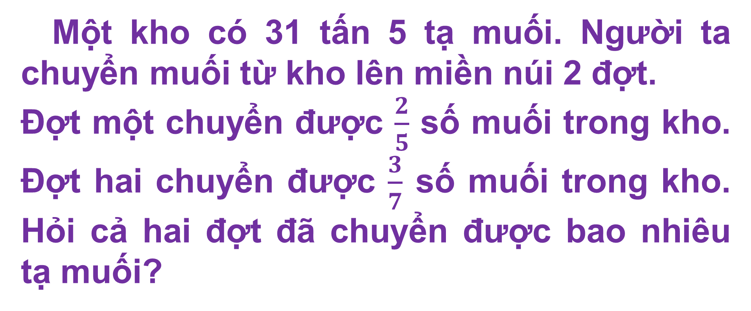
Bài 5:
Một kho có 31 tấn 5 tạ muối. Người ta chuyển muối từ kho lên miền núi 2 đợt.
Đợt một chuyển được $\frac{2}{5}$ số muối trong kho. Đợt hai chuyển được $\frac{3}{7}$ số muối trong kho. Hỏi cả hai đợt đã chuyển được bao nhiêu tạ muối?

Slide 2


